Slide 1
Бандиты в Query Selection
Докладчик:
Шестаков Владимир Павлович
Научный руководитель:
Латыпов Ильгам Магданович
Эксперт:
Дорн Юрий Владимирович
17.05.2025

Slide 2
План доклада
Введение в проблему Query Optimization, решения
Работа алгоритма, обоснование
Результаты экспериментов

Slide 3
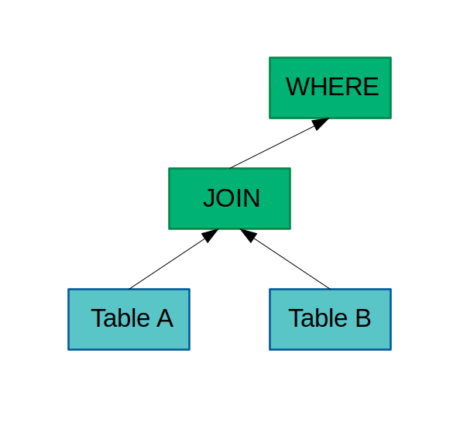
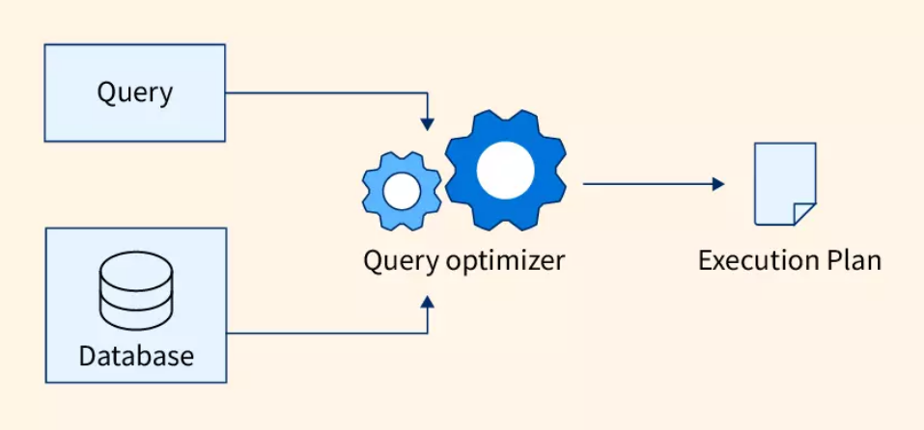
Введение
Причина возникновения проблемы
Оптимизаторы: статические, динамические

Slide 4
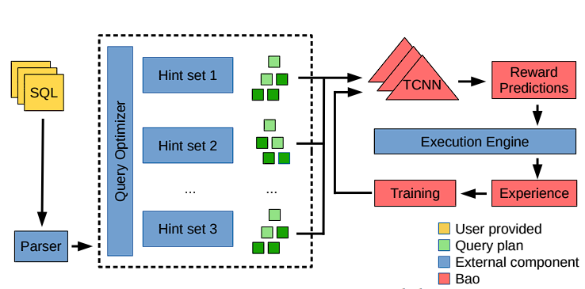
Обоснование работы Bao

Slide 5
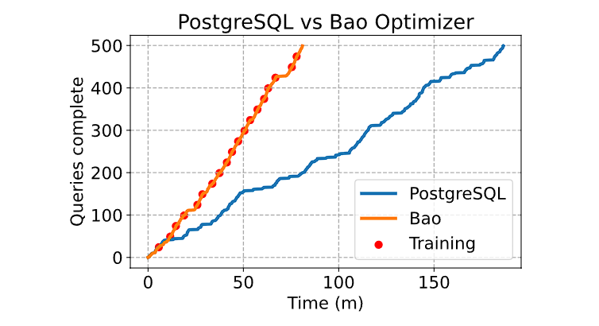
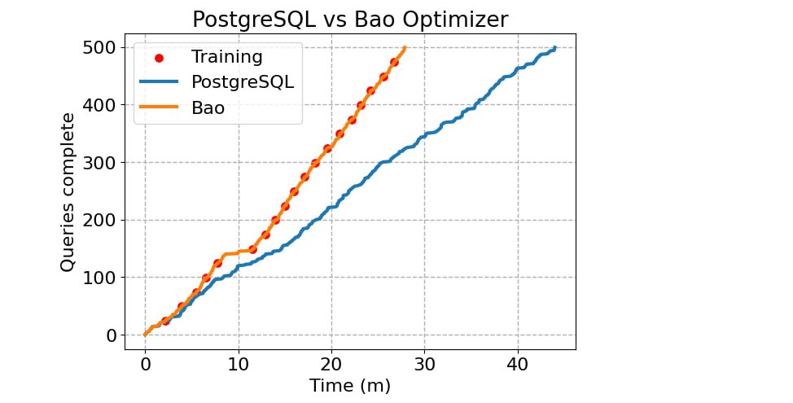
Результаты экспериментов
Предполагаемые результаты
Настоящие результаты

Slide 6
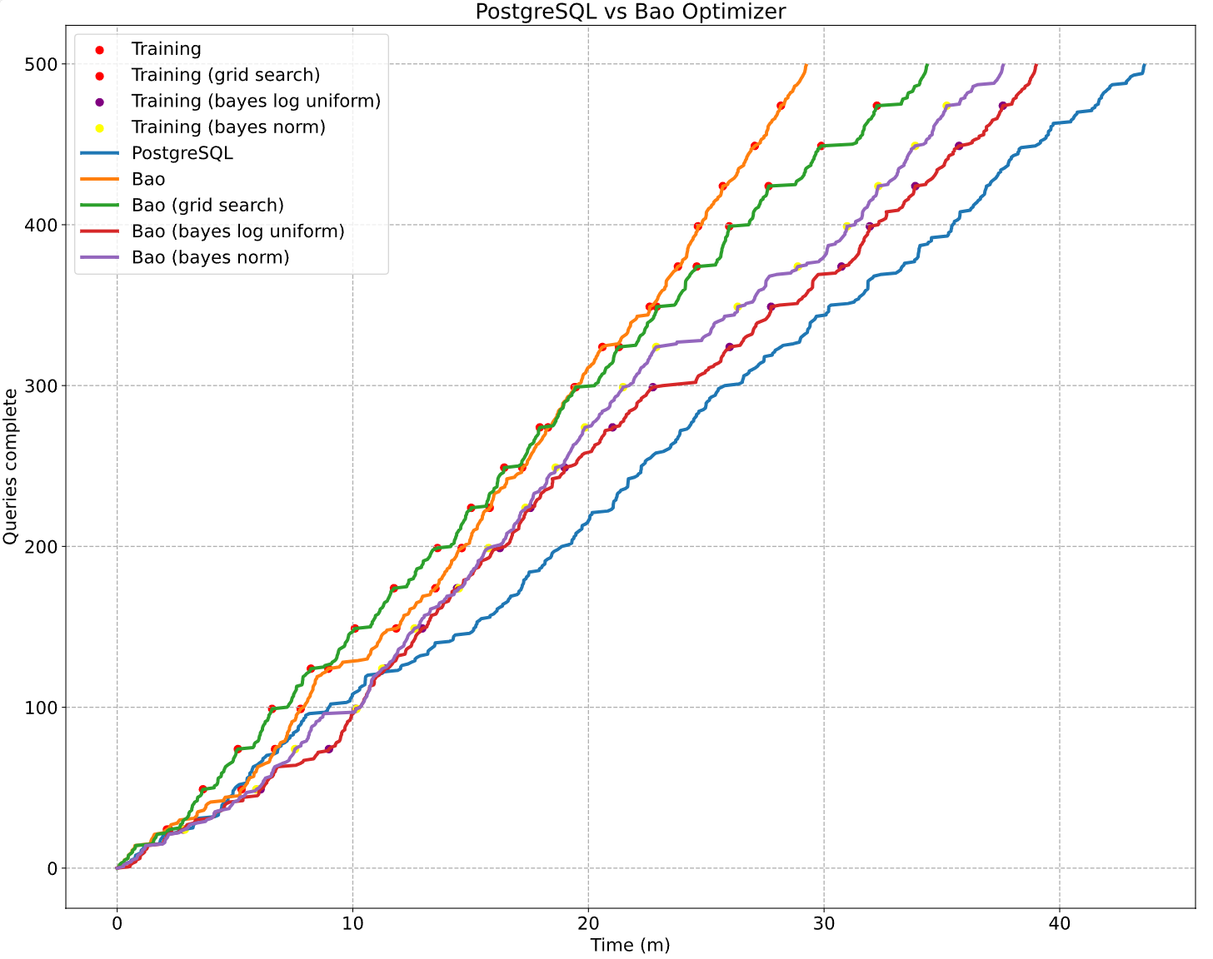

Slide 7
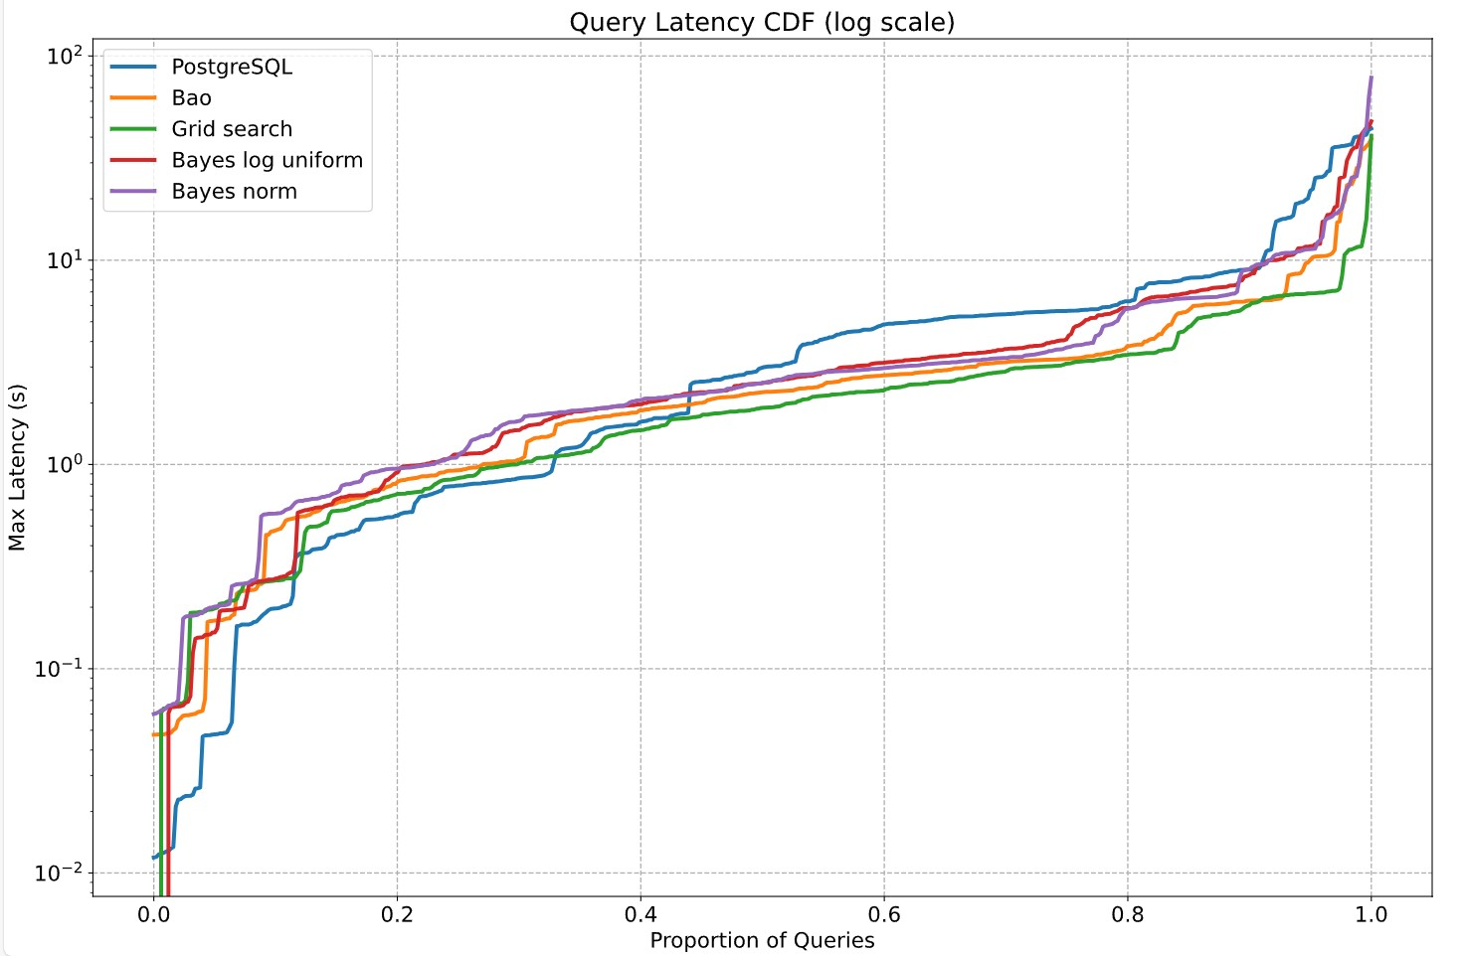

Slide 8
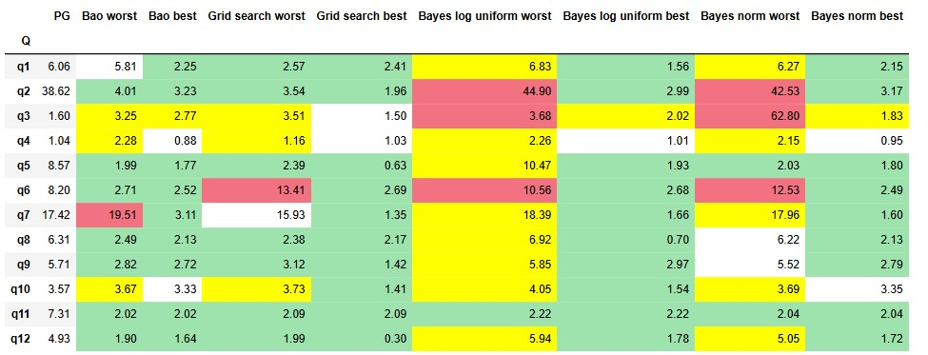

Slide 9
Литература
Ryan Marcus, Parimarjan Negi, Hongzi Mao, Nesime Tatbul, Mohammad Alizadeh, and Tim Kraska. Bao: Making learned query optimization practical. Proceedings of the 2021 International Conference on Management of Data, June 2021.
Slivkins, A. (2019). Introduction to multi-armed bandits. Foundations and Trends® in Machine Learning, 12(1–2), 1–286.
Ссылки
https://github.com/intsystems/2024-Project-QueryOptimizationBandits.git

